Slide 1
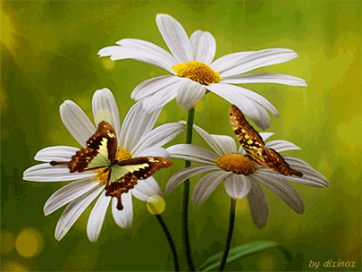
আজকের পাঠে সবাইকে শুভেচ্ছা

Slide 2
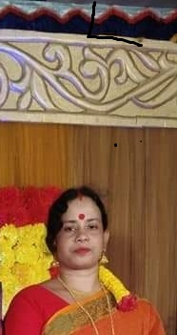
শিক্ষক পরিচিতি
মনিকা রানী দাশ
প্রঃ শিঃ [ চলতি দায়িত্ব]
ডাঃ বসন্তকুমার আচার্য্য সপ্রাবি, বানিয়াচং,হবিগঞ্জ।

Slide 3
পাঠ পরিচিতি
শ্রেণিঃ দ্বিতীয়
বিষয়ঃ বাংলা
পাঠের নামঃ ছয় ঋতুর দেশ

Slide 4
শিখনফল
3.4.2 বাংলা ছয় ঋতুর নাম শুনে মনে রাখতে পারবে।
2.7.4 ঋতু সম্পর্কে বর্ণনা করতে পারবে।
2.5.3 বর্ণনামূলক বিষয় পড়তে পারবে।
1.4.2 যুক্তব্যঞ্জন ব্যাবহার করে শব্দ লিখতে পারবে।
2.5.4 ছয় ঋতু সংশ্লিষ্ট প্রশ্নের উত্তর লিখতে পারবে।

Slide 5
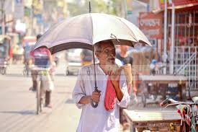
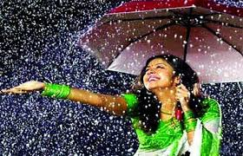
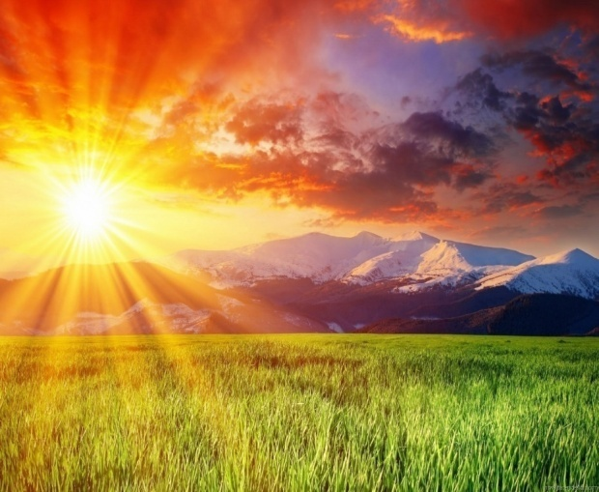
এসো আমরা কিছু ছবি দেখি
১। ছবিতে তোমরা কি দেখতে পেয়েছো?
উত্তরঃ রোদ ও বৃষ্টি।
২।খুব গরম পড়ে কখন?ও বৃষ্টি হয় কখন?
উত্তরঃগ্রীষ্মকালে ও বর্ষাকালে।
৩। আজ পাঠের বিষয় কি হতে পারে তোমরা কি বলতে পারো?

Slide 6
আজ আমরা পড়ব
পাঠ শিরোনামঃছয় ঋতুর দেশ
পাঠ্যাংশঃবাংলা বছর.........ভরপুর থাকে।

Slide 7
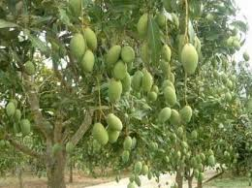
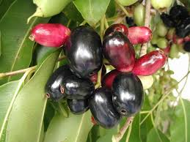
বাংলা বছর বৈশাখ মাস দিয়ে শুরু হয়।
বৈশাখ ও জ্যৈষ্ঠ এই দুই মাস নিয়ে গ্রীষ্মকাল।

Slide 8
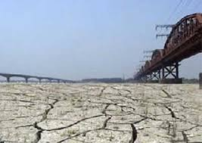
এ সময়ে খুব গরম পড়ে।
খাল বিল শুকিয়ে ফেটে যায়।

Slide 9
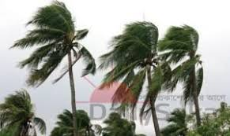
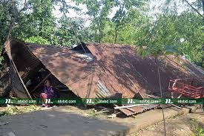
কখনো কখনো প্রচণ্ড ঝড় হয়।
তখন জানমালেরও ক্ষতি হয়।

Slide 10
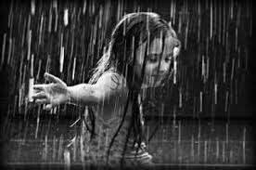
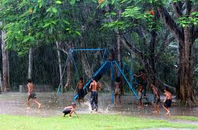
আষাঢ় ও শ্রাবণ মাস নিয়ে বর্ষা ঋতু।

Slide 11
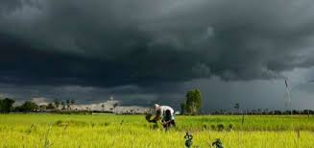
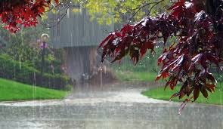
আকাশে তখন ঘন কালো মেঘের আনাগোনা।
যখন তখন ঝম ঝম করে বৃষ্টি নামে।

Slide 12
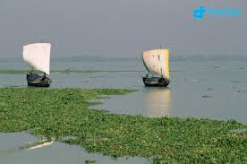
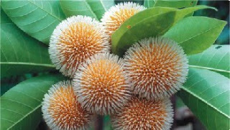
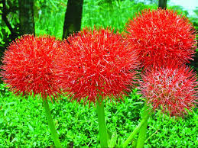
খালবিল পানিতে থই থই করে।
ব্যাঙ ডাকে ঘ্যাঙর ঘ্যাং।
কদম আর কেয়ার গন্ধে বাতাস ভরপুর থাকে।

Slide 13
একক কাজ
প্রশ্ন গুলোর উত্তর খাতায় লেখ
১।কোন কোন মাস নিয়ে গ্রীষ্মকাল?
২।বাংলা বছর কোন মাস দিয়ে শুরু হয়?
৩। কোন কোন মাস নিয়ে বর্ষা ঋতু?
৪।বর্ষাকালে আকাশের অবস্থা কেমন থাকে?

Slide 14
পাঠ্যবই সংযোগ
তোমরা পাঠ্য বইয়ের ৫৬ পৃষ্টা খোলো

Slide 15
শিক্ষকের পাঠ

Slide 16
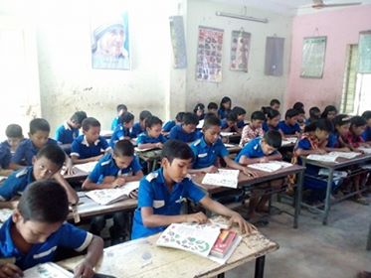
শিক্ষক শিক্ষার্থীর মিলিত পাঠ

Slide 17
পাঠ থেকে নতুন শব্দ খুজে বের করো ও অর্থ বলো
ক্ষতি
লোকসান
জানমাল
জীবন ও
জিনিষপত্র
প্রচণ্ড
গন্ধ
ভয়ানক
সুবাস

Slide 18
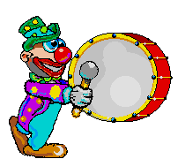
যুক্তবর্ণগুলো চিনে নাও।যুক্তবর্ণ দিয়ে তৈরী করা নতুন শব্দ পড়।
জ্য
জ
য-ফলা
জ্যান্ত,জ্যোতি
জ্যৈষ্ঠ
ষ্ঠ
ষ
ঠ
কাষ্ঠ,ওষ্ঠ

Slide 19
যুক্তবর্ণগুলো চিনে নাও।যুক্তবর্ণ দিয়ে তৈরী করা নতুন শব্দ পড়।
গ্র
গ
র-ফলা
গ্রাম, অগ্র
গ্রীষ্ম
ষ্ঠ
ঠ
উষ্ম,উষ্মা
ষ

Slide 20
যুক্তবর্ণগুলো চিনে নাও।যুক্তবর্ণ দিয়ে তৈরী করা নতুন শব্দ পড়।
প্র
প
র- ফলা
প্রথম,প্রচার
প্রচণ্ড
ণ্ড
ণ
ড
কাণ্ড,মণ্ডা
শ্রাবণ
শ্র
শ
র -ফলা
শ্রেণি,বিশ্রাম

Slide 21
মূল্যায়ণ
কোন কোন মাস নিয়ে কোন ঋতু হয় তা ফাঁকা ঘরে লেখ।
বৈশাখ ও জ্যৈষ্ঠ আষাঢ় ও শ্রাবণ ভাদ্র ও আশ্বিন
ঋতু | মাস
গ্রীষ্ম
বর্ষা

Slide 22
ধন্যবাদ সবাইকে

